Slide 1
DIAGNÓSTICO Estado de coeducación en la EOI de San Fernando
DETECTAR Y VISIBILIZAR DESIGUALDADES COMO PUNTO DE
PARTIDA PARA CONCRETAR ACTUACIONES
ENERO DE 2017

Slide 2
¿PARA QUÉ UN DIAGNÓSTICO?
Para visibilizar las diferencias y detectar las desigualdades .
Como oportunidad para la formación de los miembros de la comunidad educativa, en materia de coeducación e igualdad de género, ya que propicia la observación, la reflexión, el debate...
Como punto de partida en la elaboración del Plan de Igualdad de Género de nuestro centro.

Slide 3
alumnado adulto sobre un panel de 89 personas
Resultado de cuestionarios

Slide 4
1. SEXO DE LA PERSONA ENCUESTADA

Slide 5
2. HOMBRES Y MUJERES TIENEN EL MISMO DERECHO A TRABAJAR FUERA DE CASA

Slide 6
3. UNA MUJER NO TIENE POR QUÉ OCUPARSE ELLA SOLA DE LAS TAREAS DOMÉSTICAS. NO ES SÓLO SU RESPONSABILIDAD (SÍ: ESTOY DE ACUERDO. NO: NO ESTOY DE ACUERDO.)

Slide 7
4. EN CASA, TODOS DEBEMOS AYUDAR

Slide 8
5. LOS PROBLEMAS EN PAREJA SE SOLUCIONAN HABLANDO, NO GRITANDO NI INSULTANDO

Slide 9
6. MI NOVIA / AMIGA / HERMANA PUEDE SALIR A LA CALLE VESTIDA COMO ELLA DECIDA

Slide 10
7. SABRÍA A QUIÉN DIRIGIRME EN CASO DE SUFRIR MALTRATO O EN CASO DE QUE ALGUIEN DE MI ENTORNO LO SUFRIERA

Slide 11
8. LOS CELOS Y LA POSESIÓN SON UNA FORMA DE MALTRATO

Slide 12
9. UN HOMBRE Y UNA MUJER DEBERÍAN COBRAR LO MISMO EN SU TRABAJO

Slide 13
10. UN HOMBRE Y UNA MUJER ESTÁN IGUALMENTE CAPACITADOS PARA EL MISMO TRABAJO

Slide 14
11. TENGO EL MISMO RESPETO HACIA UN PROFESOR QUE HACIA UNA PROFESORA

Slide 15
ANÁLISIS DEL CUESTIONARIO PARA EL ALUMNADO ADULTO
El resultado del panel de 89 personas encuestadas dentro del alumnado de la EOI es bastante representativo de la realidad por las razones detalladas a continuación:
El 100% de las personas encuestadas piensa que tanto hombres como mujeres deben ayudar en casa o deben cobrar lo mismo por el mismo trabajo. (preguntas 4 y 9)
Sin embargo 1 persona de 89 piensa que las mujeres no deben tener el mismo derecho a trabajar fuera de casa (2), 1 de 89 no tiene el mismo respeto hacia un profesor y hacia una profesora (11), y el 2,2% piensa que una mujer no puede vestirse como quiera (6).
el 20% no está de acuerdo con el hecho de que una mujer do debe ser la única responsable de las tareas domésticas en una casa (3). El 10,2% piensa que las mujeres y los hombres no están igualmente capacitados para el mismo trabajo (10).
Lo más inquietante es que el 10,2% no sabría a quién acudir en caso de sufrir maltrato. (7)
El panel encuestado es en mayoría de sexo femenino (casi 60%). Por consecuencia podríamos pensar que la proporción de pensamiento más machista o misógino se ve reducida en el resultado final, aunque algunas mujeres también presentan modelos de pensamiento machista. Hay que tener en mente que sobre un panel igualitario (con tantos encuestados como encuestadas) el resultado podría salir más sintomático de una sociedad en la que el machismo sigue latiente en algunos aspectos como los roles de cada sexo en casa, la manera más o menos aceptada de vestir para las mujeres, o las diferencias de remuneración con el mismo puesto de trabajo.
Conclusión: el objetivo es hacer que desaparezcan poco a poco los prejuicios entre hombres y mujeres. Para ello es necesario crear actividades para fomentar el pensamiento crítico y hacer ver que existen tales prejuicios. Algunos están tan anclados en la vida diaria que no nos damos cuenta.

Slide 16
alumnADO menor de edad
Resultado de cuestionarios

Slide 17
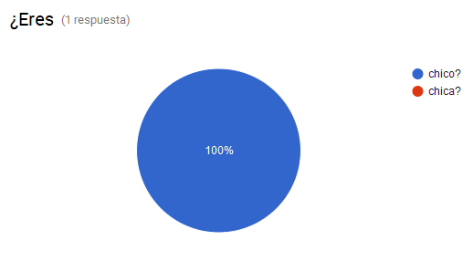
¿Eres … chico o chica?

Slide 18
¿Podrías contarme alguna situación de clase o anécdota en la que salgan a relucir las actitudes sexistas de tus compañer@s?

Slide 19
¿Podrías contarme alguna anécdota en la que algún/a profesor/a haya tenido un comportamiento de los que podemos llamar sexista?

Slide 20
¿Podrías contarme alguna anécdota referida a tu familia en la que se podrían detectar actitudes sexistas?

Slide 21
A poco que reflexionemos sobre la vida humana en la sociedad en que vivimos, podríamos afirmar claramente que las mujeres lo tienen mucho más fácil que los hombres en la vida. Se les respeta, mima y tienen todo tipo de posibilidades y oportunidades, derechos, etc. para prosperar en el mundo en que vivimos. ¿Qué te parece lo que acabo de decirte? ¿Realmente piensas que esta vida actual favorece más a las personas del sexo femenino que a las del masculino?

Slide 22
Vamos a echar a volar la imaginación. Vamos a intentar imaginar las características de la persona ideal que en un futuro podría ser quien dirige el centro, o quien ocupa la Jefatura de Estudios o la secretaría. ¿De qué sexo te la imaginas?, se sincero/a por favor. ¿Por qué crees que has dado esa respuesta? ¿Qué es lo que crees que te ha condicionado para responder en ese sentido?

Slide 23
¿Qué les dirías a las personas que ponen cuidado para usar un lenguaje no sexista? ¿Qué dices u opinas de esas personas?

Slide 24
¿Cuéntame cómo reaccionas si tu profesorado usa un lenguaje no sexista en el aula? ¿Y cuando usan lenguaje sexista o discriminatorio?

Slide 25
Si los chicos dentro del aula empiezan a ponerse chulos frente a las chicas haciéndoles bromas referidas a su condición sexual, ¿Cuál sería tu reacción? Y si fuera al revés ¿cuál sería tu reacción?

Slide 26
Ahora te toca una de memoria. Dime los nombres de todas las mujeres o hechos y hazañas referidas a mujeres que aparezcan en los libros de texto o en los temarios que trabajas en clase.

Slide 27
Si eres chica contesta directamente y; si eres chico, imagínate que eres chica y contesta: ¿te sientes representada en el mundo de los libros de texto que se utilizan en la escuela?

Slide 28
Análisis del cuestionario para el alumnado menor de edad
Sólo una persona ha realizado el cuestionario, con lo que los resultados que arrojan dicho cuestionario no deberían tomarse como algo realmente representativo. Manifiesta ser un chico que expresa lo siguiente:
1) Piensa que en su clase todo el mundo es respetuoso.
2) En su familia todos se tratan respetuosamente.
2) Piensa que las mujeres lo tienen más difícil que los hombres en la sociedad actual, ya que a su entender no reciben el mismo trato que los hombres.
3) En su instituto la Directora es una mujer, y cree que el hecho de ser una mujer no le ha condicionado en absoluto para llegar a ocupar dicho puesto de responsabilidad.
4) Con respecto al uso de lenguaje sexista expresa que la gente que piensa de esa manera no debería ocultarlo sino expresarlo abiertamente, para así detectarlos.
5) Le molestaría si su profesor utilizase un lenguaje discriminatorio, de hecho intentaría defender a la persona objeto de tal discriminación.
6) No entendería a chicos que utilizasen lenguaje sexista e incluso los evitaría.
7) Conoce a tres mujeres ilustres que aparecen en libros de texto (Rosalind Franklin, Rosalia de Castro y Ada Augusta). Cree que las mujeres aparecen correctamente en los libros de texto.

Slide 29
Madres y padres de alumnado menor de edad
Resultado de cuestionarios

Slide 30
SEXO

Slide 31
¿TRABAJA FUERA DE CASA?

Slide 32
¿SU PAREJA TRABAJA FUERA DE CASA?

Slide 33
¿VALORA USTED EL TRABAJO DOMÉSTICO COMO UN TRABAJO MÁS?

Slide 34
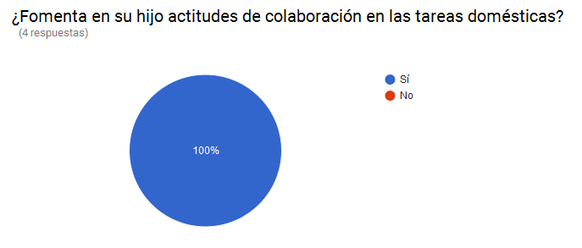
¿FOMENTA EN SU HIJO ACTITUDES DE COLABORACIÓN EN LAS TAREAS DOMÉSTICAS?

Slide 35
¿Y EN SU HIJA?

Slide 36
De las siguientes tareas señale quién las realiza: hacer arreglos de la casa

Slide 37
Conducir

Slide 38
Barrer

Slide 39
Llevar el coche al taller

Slide 40
Ayudar a l@s hij@s con las tareas escolares

Slide 41
Hacer la compra

Slide 42
Lavar

Slide 43
Llevar a l@s hij@s al centro médico

Slide 44
Asistir a las reuniones de la escuela

Slide 45
Cocinar

Slide 46
¿CREE QUE HOY DÍA, EN NUESTRA SOCIEDAD, LA MUJER TIENE LOS MISMOS DERECHOS QUE EL HOMBRE?

Slide 47
¿CREE QUE HOY DÍA LA MUJER PUEDE ACCEDER A CUALQUIER PUESTO DE TRABAJO?

Slide 48
¿EXISTEN AÚN PROFESIONES QUE SON DE LA PARCELA EXCLUSIVA DEL HOMBRE O DE LA MUJER?

Slide 49
¿Cuáles?

Slide 50
¿CREE QUE EL HOMBRE EN GENERAL COMPARTE CON LA MUJER EL TRABAJO DOMÉSTICO Y LOS PROBLEMAS DERIVADOS DE LA EDUCACIÓN DE L@S HIJ@S?

Slide 51
¿Es frecuente que en su casa su hij@ oiga expresiones parecidas a estas? “Las mujeres no hacen eso porque son cosas de hombres” o al contrario.

Slide 52
¿Le riñe a su hij@ cuando hace cosas que cree que son propias del otro sexo?

Slide 53
En su hogar, ¿quién cree que tiene más libertad de horarios?

Slide 54
Cuando compra regalos a sus hij@s ¿piensa y elige aquellos que cree que son propios de su sexo?

Slide 55
¿Es frecuente que en su familia se reproduzca las siguientes imágenes? La madre arreglando la casa, el padre sentado en el sillón.

Slide 56
El padre en el bar con los amigos, la madre en casa con l@s hij@s.

Slide 57
El padre lavando, la madre en el bar

Slide 58
La madre planchando, el padre leyendo el periódico

Slide 59
El padre tramitando papeles

Slide 60
El padre conduciendo, la madre descansando

Slide 61
¿A qué daría más importancia?

Slide 62
EN GENERAL, ¿CREE QUE A LA HORA DE ASISTIR A LOS MISMOS LUGARES CON L@S AMIG@S TIENEN LA MISMA LIBERTAD LOS HIJOS QUE LAS HIJAS?

Slide 63
¿CREE QUE LOS HOMBRES, EN GENERAL, ESTÁN MENOS CAPACITADOS QUE LAMUJER PARA LOS TRABAJOS DOMÉSTICOS?

Slide 64
¿CREE QUE LOS PADRES Y LAS MADRES, EN LÍNEAS GENERALES, CONSIDERAN MADUROS ANTES A LOS HIJOS QUE A LAS HIJAS?

Slide 65
¿CONSIDERA FRECUENTE QUE OTROS PADRES Y MADRES RECRIMINEN A L@S HIJ@S POR LAS SIGUIENTES ACCIONES?

Slide 66
Sólo 4 personas han realizado el cuestionario, con lo que los resultados que arrojan dicho cuestionario no deberían tomarse como algo realmente representativo. Todas manifiestan ser mujeres que expresan lo siguiente: 1) Todas, al igual que sus parejas, trabajan fuera de casa. 2) Todas valoran el trabajo doméstico como un trabajo más. 3) Todas fomentan que sus hijos e hijas (sin distinción de sexo) ayuden con las tareas domésticas. 4) La mitad dice que solo el padre realiza arreglos en la casa y lleva el coche al taller, y la otra mitad dice que ambos (padre y madre). 5) Ambos (padre y madre) conducen, ayudan a los hij@s con los deberes, y hacen la compra. 6) ¾ dicen que ambos barren y que asisten a reuniones de la escuela. ¼ solo la madre. 7) ¾ dicen que solo la madre lava. ¼ ambos. 8) ¾ dicen que ambos llevan a los hij@s al médico. ¼ solo la madre. 9) La mitad dice que solo la madre cocina y la otra mitad dice que ambos lo hacen. 10) ¾ piensa que la mujer tiene menos derechos que el hombre y que no puede acceder a cualquier puesto de trabajo. ¼ piensa que tienen los mismos derechos y que las mujeres pueden conseguir cualquier trabajo. 11) La mitad opina que aún existen profesiones exclusivas para hombres (ingenierías, gestión de empresas, bomberos, soldados). La otra mitad opina lo contrario. 12) ¾ opina que los hombres no comparten las tareas domésticas y la educación de los hij@s con las mujeres. 13) Todas dicen que en sus hogares no se escuchan frases como esta: “Las mujeres no hacen eso porque son cosas de hombres” y que la imagen de la madre arreglando la casa y el padre sentado en el sillón no existe. Tampoco el padre en el bar y la madre con los hij@s. Tampoco el padre lavando y la madre en el bar. Tampoco la madre planchando y el padre leyendo el periódico. 14) Todas expresan que no riñen a sus hij@s cuando hacen cosas “típicas” del sexo contrario. 15) Todas manifiestan que tanto hijos como hijas tienen la misma libertad de horarios. 16) ¾ no tienen en cuenta el sexo del hij@ a la hora de regalarles algo. ¼ sí lo hace. 17) ¾ dice que el padre es el encargado de tramitar papeles. ¼ dice que no es así. 18) ¾ dice que el padre es el que conduce mientras la madre descansa. ¼ dice que no es así. 19) Todas le dan la misma importancia al hecho de que tanto sus hijos como sus hijas mantuvieran relaciones sexuales (sin distinción de sexo). 20) ¾ piensa que los hijos y las hijas tienen la misma libertad a la hora de salir por ahí. ¼ piensa que no es así. 21) Todas creen que los hombres no están menos capacitados que las mujeres para realizar las tareas domésticas. 22) Todas estiman que los hijos no maduran antes que las hijas. 23) La mitad piensa que los padres recriminan frecuentemente a sus hijos por jugar con muñecas o coser, y a sus hijas por jugar con coches o al fútbol. La otra mitad no lo considera así.
ANÁLISIS PARA EL CUESTIONARIO DE MADRES Y PADRES DEL ALUMNADO MENOR DE EDAD

Slide 67
PROFESORADO
Resultado de cuestionarios

Slide 68
¿ HAS ANALIZADO LOS RASGOS SEXISTAS EN TU LIBRO DE TEXTO ?

Slide 69
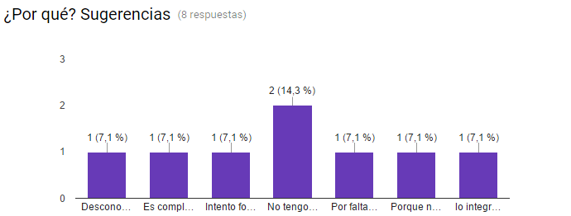
¿ PROGRAMAS QUINCENALMENTE ACTIVIDADES DEL PLAN DE IGUALDAD?

Slide 70
DIAGNÓSTICO DE AGRUPAMIENTO DEL ALUMNADO EN FUNCIÓN DEL SEXO

Slide 71
Gran grupo aula

Slide 72
Pequeños grupos de trabajo

Slide 73
Grupos Whatsapp

Slide 74
Agrupamientos recreo

Slide 75
Otros aspectos

Slide 76
Propuestas
Los grupos se forman aleatoriamente
No existen agrupamientos por cuestión de sexo

Slide 77
Uso del lenguaje no sexista. Observaciones
Se aplica lenguaje no sexista de forma natural

Slide 78
Uso del lenguaje no sexista. EN LOS CARTELES DEL AULA

Slide 79
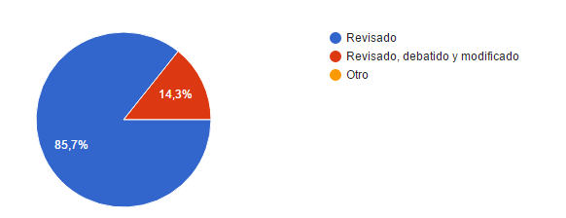
Uso del lenguaje no sexista. EN LA PROGRAMACIÓN DE AULA

Slide 80
Uso del lenguaje no sexista. EN LA PIZARRA

Slide 81
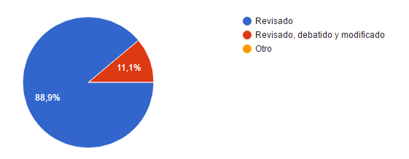
Uso del lenguaje no sexista. EN LAS EXPLICACIONES DIARIAS AL ALUMNADO

Slide 82
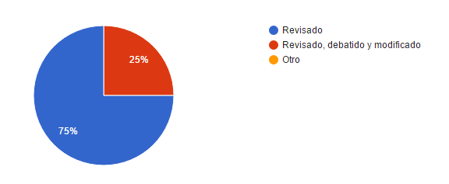
Uso del lenguaje no sexista. EN LA PAGINA WEB DEL CENTRO

Slide 83
Uso del lenguaje no sexista. EN LA DOCUMENTACIÓN ENVIADA A LA FAMILIA

Slide 84
ANÁLISIS DEL CUESTIONARIO PARA EL PROFESORADO
Aunque a primera vista los resultados puedan señalar que el profesorado de nuestra escuela oficial de idiomas no se preocupe por prestar atención a si los métodos utilizados son sexistas o no o por la forma en la que el alumnado se agrupa, no es el caso. Tenemos que partir de la base de que la gran mayoría del alumnado de la escuela son personas adultas.
En general, los grupos se forman aleatoriamente durante las pausas en clase y, durante las actividades de clase, no se trabajan en subgrupos fijos. El ambiente entre todas las personas es, en general, muy natural y respetuoso sin tener que intervenir por causa alguna. Por otro lado, el idioma mayoritario es el inglés y esta lengua es menos propensa a la diferenciación de género.
En cuanto al estudio de los manuales y a la realización de actividades periódicas en relación con la coeducación, el profesorado se queja de la falta de tiempo que se le debería dedicar y del que carecen por tener que, entre otras cosas, trabajar en la preparación y garantizar el cumplimiento de las programaciones. Aun así, todos los años se realizan varias actividades durante el curso académico, aunque no de manera tan frecuente como pueda ser necesaria en centros educativos en los que el alumnado es menor de edad. De hecho, siempre se muestran abiertos y receptivos cada vez que se ha propuesto alguna actividad de esta índole, hasta el punto de proponer nuevas ideas. A pesar de todo, seguiremos trabajando para hacer del plan de igualdad algo más cotidiano en la escuela.

Slide 85
DOCUMENTOS
Lenguaje no sexista

Slide 86
Desde hace años trabajamos para usar lenguaje no sexista en los documentos que emanan del centro.
Desde el Plan de Igualdad se proporcionan al profesorado al inicio de curso orientaciones y documentos para poner en práctica un lenguaje no sexista a nivel escrito y oral.

Slide 87
Se han detectado algunos errores en el uso de
lenguaje no sexista en:
Plan de Orientación y Acción Tutorial.
Actas.
Programaciones
Estos errores se intentan subsanar lo más pronto posible en cuanto son detectados.

Slide 88
CARTELERÍA Y MURALES Observación cualitativa

Slide 89
Contamos con un “Rincón de coeducación” en el corcho de la entrada del centro. En él se cuelga información sobre el Plan de Igualdad, concursos, murales del alumnado, dibujos, pósters, etc.
La cartelería del centro usa lenguaje no sexista.

Slide 90
Blog
El centro cuenta con un blog coeducativo desde 2014.
En él se dan a conocer las actividades realizadas en el centro relacionadas con el Plan de Igualdad.
Se ofrecen recursos para el profesorado: vídeos, canciones,
cuentos, enlaces a webs coeducativas, normativa en materia
de Igualdad, etc.
Está abierto a la participación y aportaciones de toda la
comunidad educativa, que conoce su existencia. Sin
embargo, se observa escasa participación en cuanto a visitas
y comentarios.

Slide 91
PROFESORADO
Distribución en puestos de gestión y decisión

Slide 92
Total mujeres: 9
Total hombres: 6
 | Mujeres | Hombres
Equipo directivo | 4 | 1
Jefaturas de departamento | 1 | 2
Coordinación de planes y programas | 2 | 1

